Slide 1
TRƯỜNG ĐẠI HỌC CNTT KHOA KH & KTTT
XÂY DỰNG WEB SERVICE BẰNG SPRING BOOT CHO ECOMMERCE WEBSITE
Trần Thành Thoại

Slide 2

OUTLINE
Giới thiệu
DATABASE
MVC – THREE LAYER DESIGNS
Phân quyền RBAC
JWT TOKEN
Kết quả

Slide 3
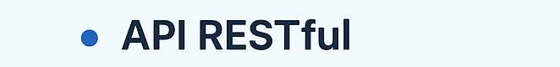
1. Giới thiệu
Link github của dự án: https://github.com/thoai240699/ecommerce-service.git
Ngôn ngữ lập trình: Java 21.
Framework: Spring Boot 3.4.5.
Cơ sở dữ liệu: MySQL.
Bảo mật: Spring Security với JWT (JSON Web Token).
ORM (Object-Relational Mapping): JPA (Java Persistence API)/Hibernate.
Build tool: Maven.

Slide 4
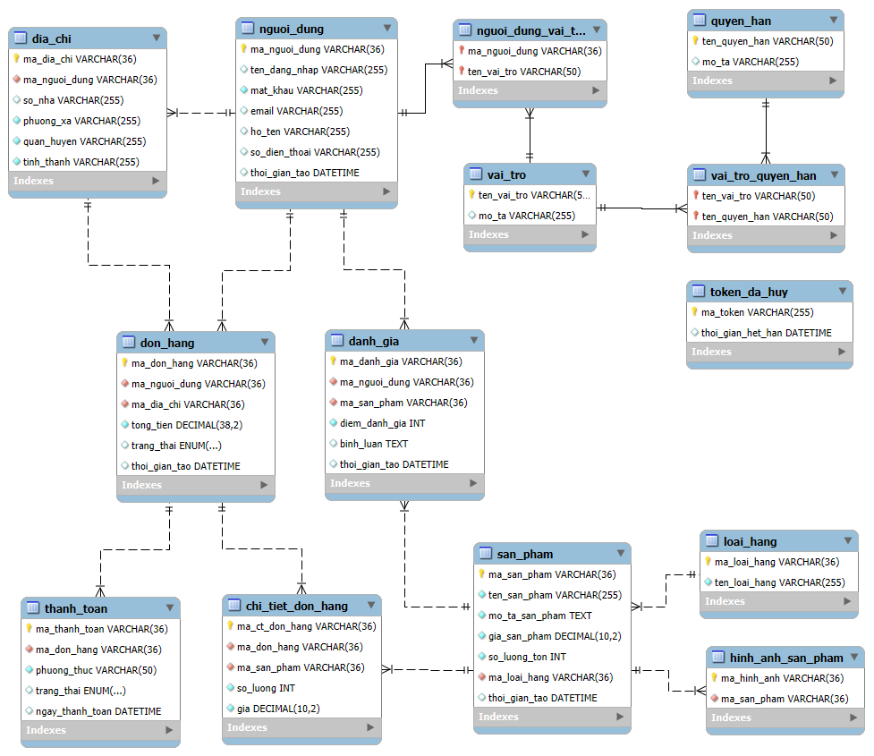
2. DATABASE

Slide 5
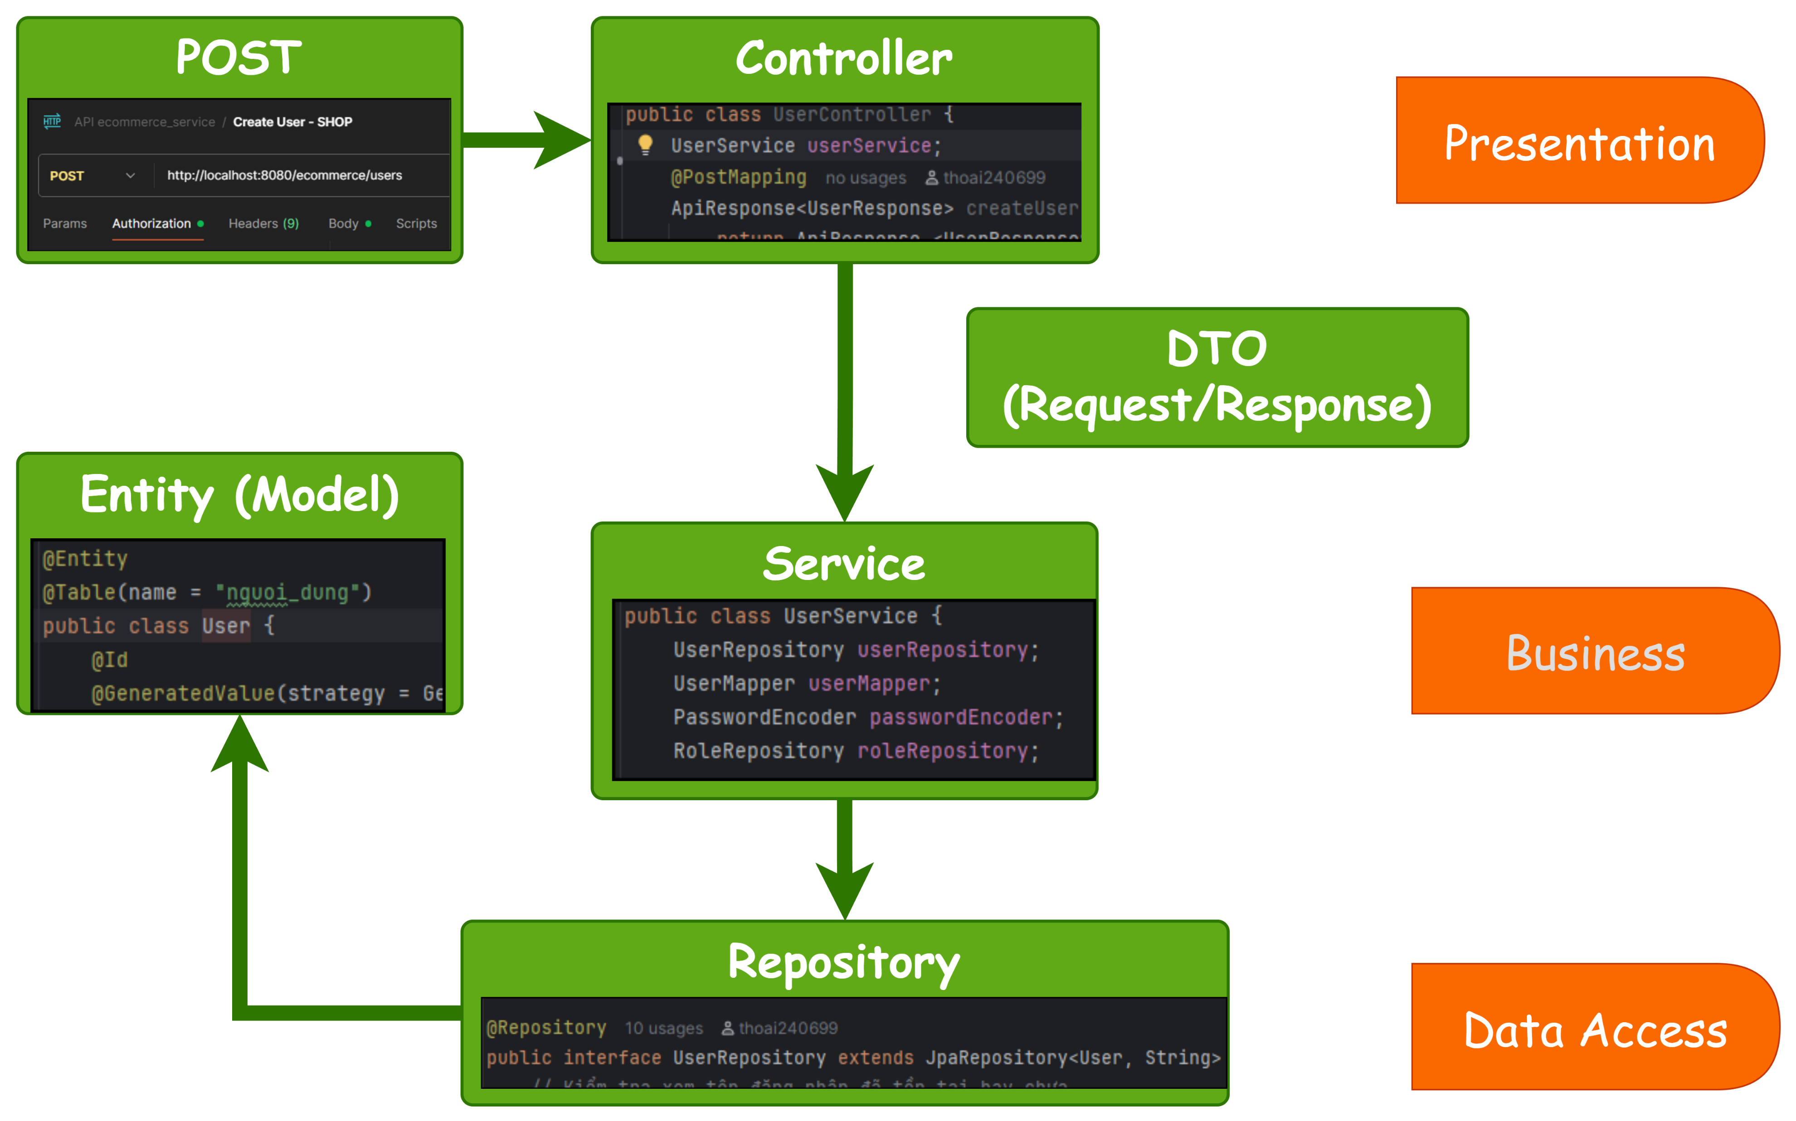
3. MVC - Three Layer Design

Slide 6
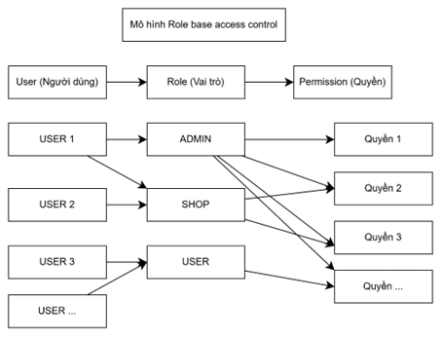
4. Phân quyền RBAC

Slide 7
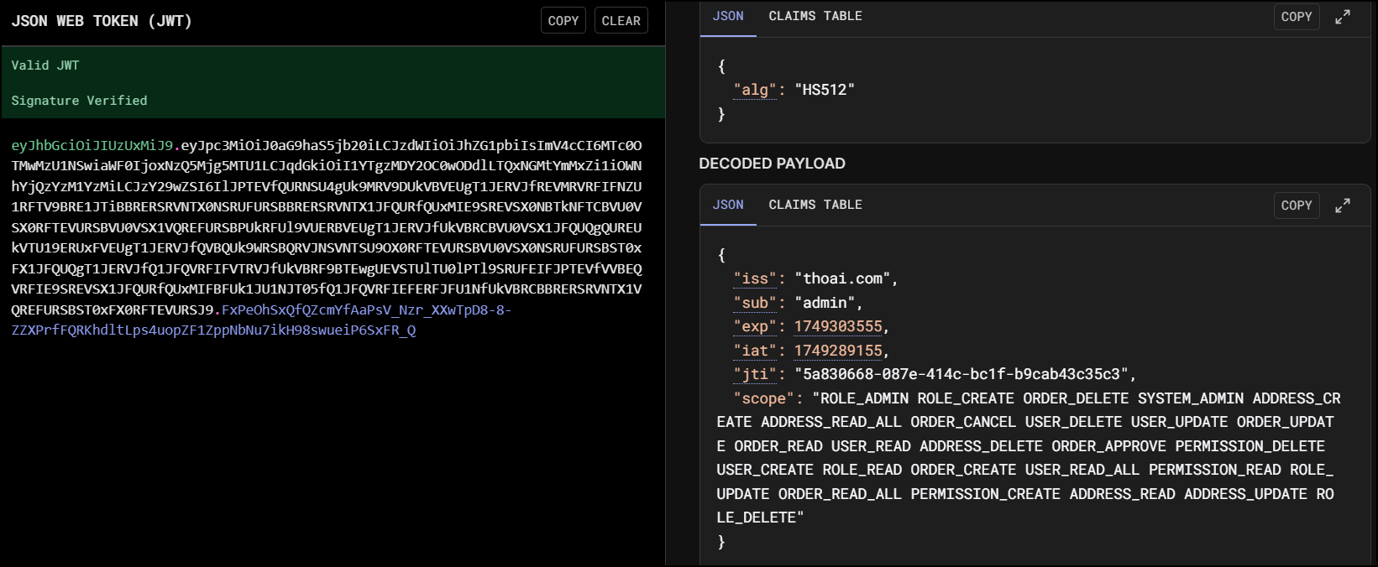
5. JWT TOKEN

Slide 8
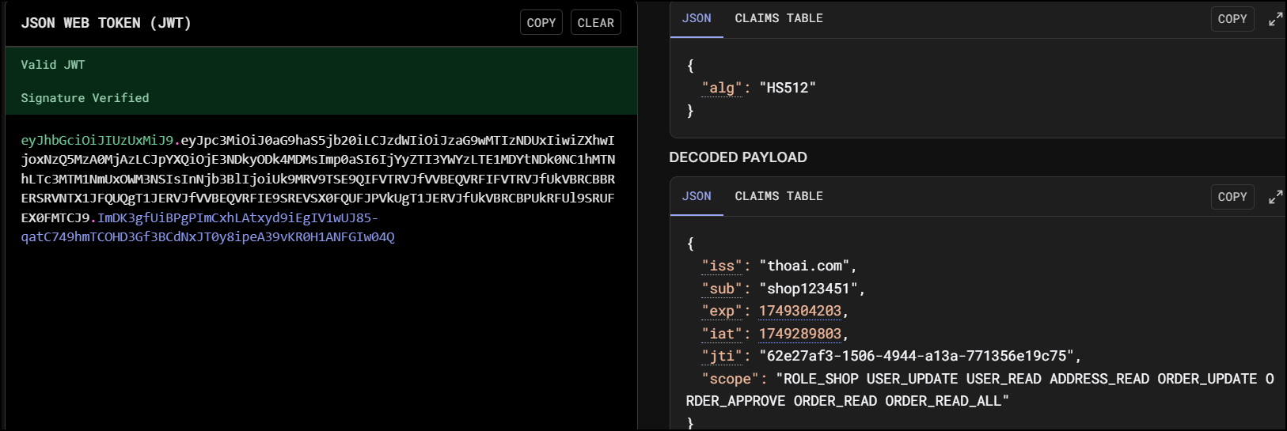
5. JWT TOKEN

Slide 9
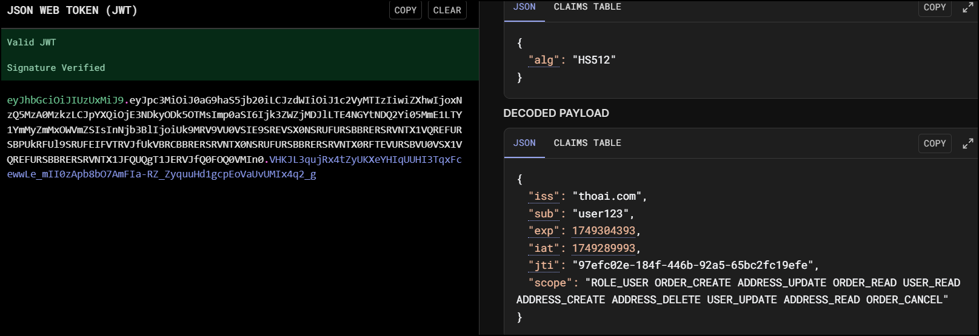
5. JWT TOKEN

Slide 10
5. Kết quả
Đồ án đã thiết kế được 30 API Web service bao gồm các tính năng đăng ký, đăng nhập, sinh và xác thực JWT, phân quyền theo vai trò, quản lý người dùng, quản lý đơn hàng, quản lý địa chỉ.
Đồ án áp dụng kiến trúc Three-layer Architecture, MVC.
Thiết kế hệ thống phân quyền theo RBAC.
Tạo các RESTful API với response chuẩn, xử lý lỗi và phản hồi lỗi có ý nghĩa.
Thực hiện validation request.

Slide 11
VIDEO DEMO TEST API

Slide 12
CẢM ƠN THẦY VÀ ANH CHỊ ĐÃ LẮNG NGHE

